Slide 1
ツールの使用による安全衛生規程の作成
公益社団法人全国産業資源循環連合会

Slide 2
ソフトの立上げ
パソコンの立ち上げ⇨インターネットに接続
「全国産業資源循環連合会ホームページ」に移動
画面下方「処理企業の方へ」⇨「安全衛生」を選択
画面中程「安全衛生規程作成支援ツール」を選択
「安全衛生規程作成支援ツール」への入力

Slide 3
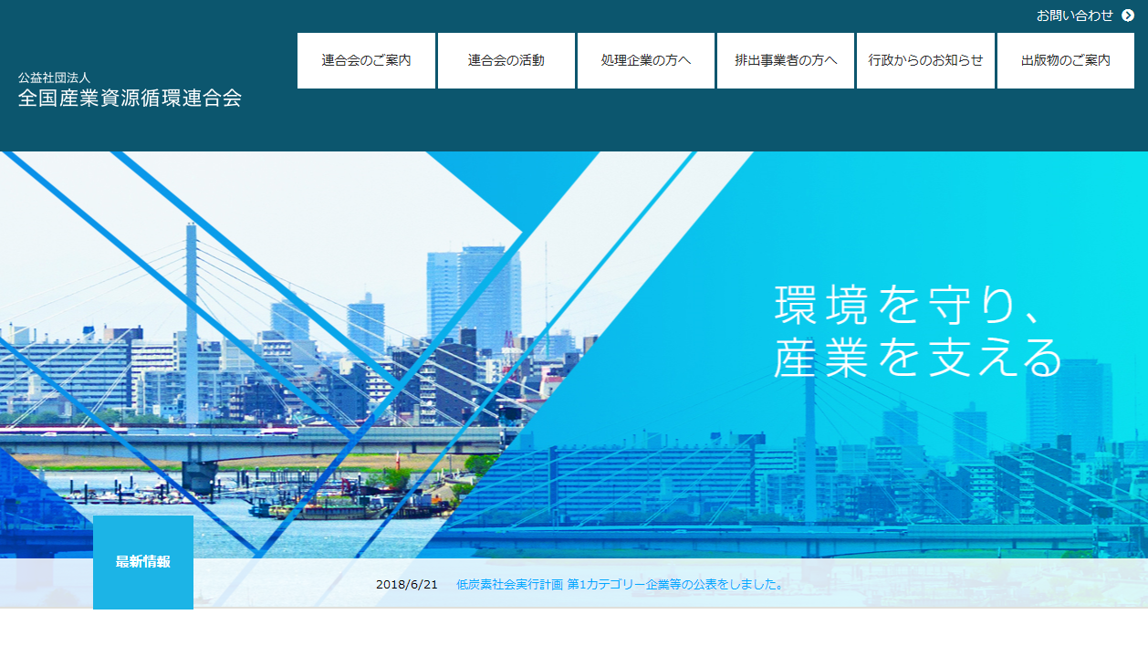
全国産業資源循環連合会ホームページ
(httpｓ://www.zensanpairen.or.jp/）
「処理企業の方へ」に矢印を重ねる
Notes:
まず連合会のトップページの「処理企業の方へ」にポインタ（矢印）を重ねます。

Slide 4
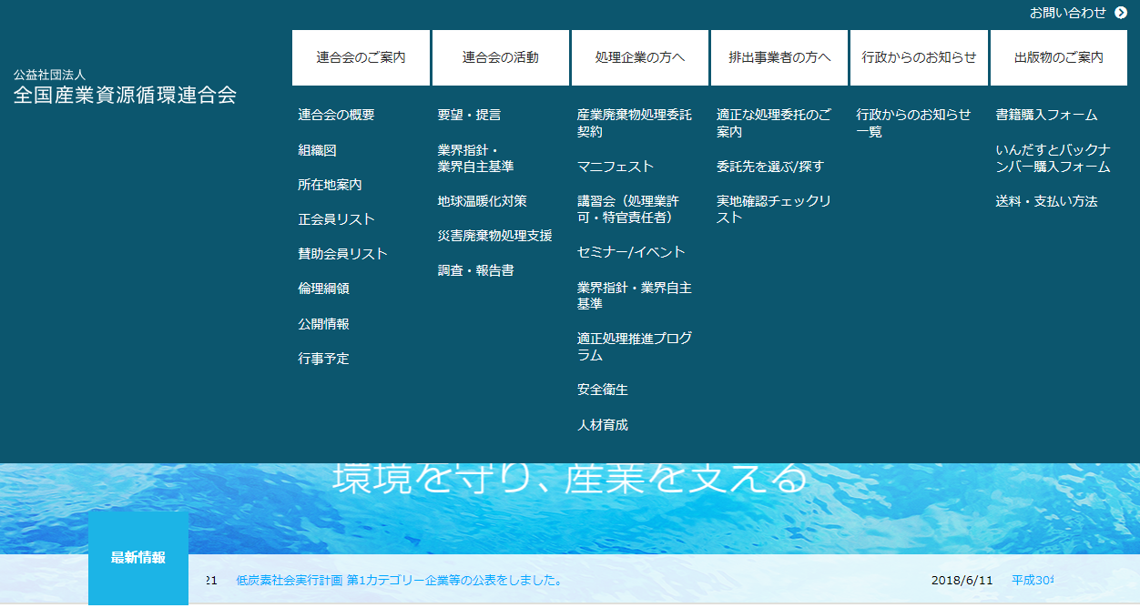
全国産業資源循環連合会ホームページ
(httpｓ://www.zensanpairen.or.jp/）
「安全衛生」をクリック
Notes:
矢印を重ねると、タブが表示されますので、「安全衛生」をクリックします。

Slide 5
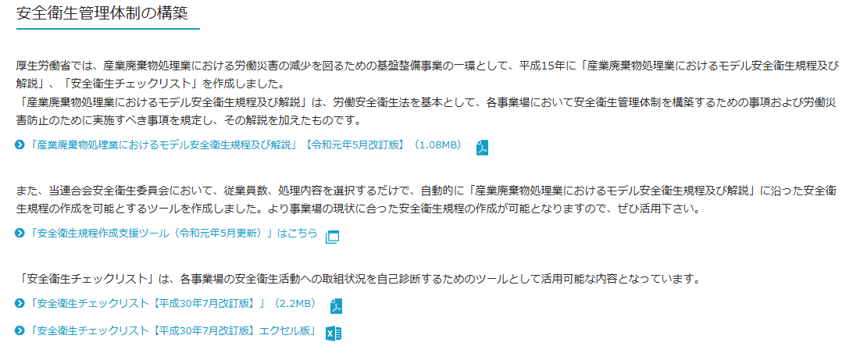
全国産業資源循環連合会ホームページ
(https://www.zensanpairen.or.jp/disposal/safety）
③「安全衛生規程作成支援ツール」はこちらをクリック
Notes:
安全衛生規程作成支援ツールはこちらをクリックします。

Slide 6
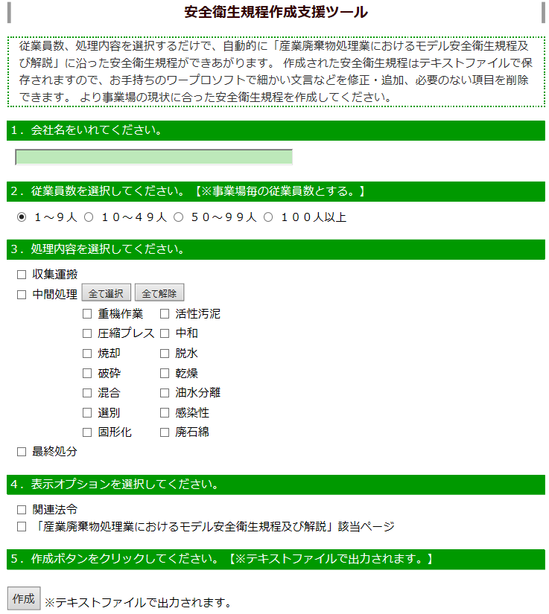
安全衛生規程作成支援ツール入力画面
(http://www.zensanpairen.or.jp/kitei/form.html）
会社名を入力
自社の従業員数を選択
自社の業種と、中間処理業を営んでいる場合は自社の処理内容を選択する。
関連法令と、モデル安全衛生規程の該当ページを表示するか選択
作成ボタンをクリック
Notes:
そうするとこの画面が出ます。
こちらが安全衛生規程作成支援ツールのページです。
まず、会社名を入力。次に、該当する従業員数を選択して下さい。
そして、自社の業種を選択肢し、中間処理業を営んでいる方は処理内容を選択します。
表示オプションとして「関連法令」及び「モデル安全衛生規程の該当ページ」を出力することが出来ます。必要に応じ、チェックを入れて下さい。このランにチェックを入れていない場合には、「モデル安全衛生規程」の条文のみが出力対象されます。
選択内容に間違いがないか確認しましたら、最後に「作成」をクリックします。

Slide 7
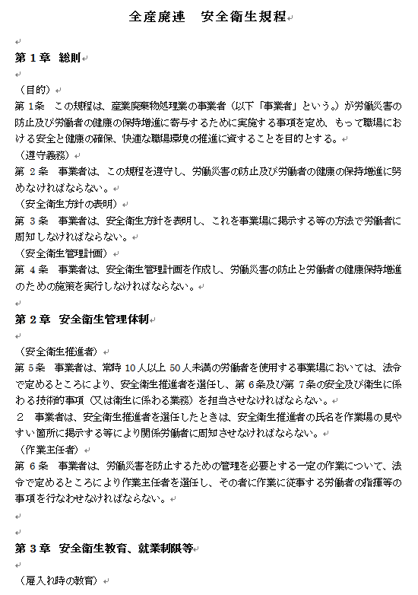
安全衛生規程（案）
Notes:
ワープロソフトで体裁を整えるとこのような形になります。

Slide 8
従業員数５０～９９人における収集運搬業の規程案
第１章 総則
第２章 安全管理体制
第３章 安全衛生教育、就業制限等
第４章 作業環境管理等
第５章 健康管理
第６章 安全衛生管理共通基準
第７章 収集運搬作業の安全衛生管理基準

Slide 9
第１章 「総則」について
第１章はこの規程を定める目的を示し、「遵守義務」、「安全衛生方針の表明」、「安全衛生管理計画」について定め、この規程を守ることにより、労働災害の防止と健康を守ることの決意を表明するものです。
［修正ポイント］
この４条に関しては、内容について変える必要はないと思います。
以下全ての条文に係ることですが、主語が「事業者は」となっていますが、違和感のある方は、「自社の社名」又は「当社は」等の表現に変えても構いません。
また、「労働者は」の表現についても「従業員は」に変えても良いでしょう。

Slide 10
第２章 「安全管理体制」について
第２章については、従業員数で内容が変わっています。
従業員数によって、
１～９名 「安全衛生スタッフの選任」 、「産業医に準ずる医師の活用」
１０～４９名 「安全衛生推進者の選任」 、「産業医に準ずる医師の活用」
５０～９９名 「安全管理者」、「衛生管理者」、「産業医」、「安全衛生委員会」
１００名以上 「総括安全衛生管理者」、「安全管理者」、「衛生管理者」、「産業医」、「安全衛生委員会」
と別れています。これは法律でそのように決められているためです。
さらに、５０名以上の会社には、「安全衛生委員会」の設置が規定されています。
「作業主任者」については、従業員数に係わらず必要です。

Slide 11
第３章 安全衛生教育、就業制限等について
第３章は従業員に対する教育と就業制限（資格を持った者しかできない業務）について規定しています。
教育については、雇入れ時の教育、特別教育、職長等の安全衛生教育の３種類が必要とされています。
就業制限のある業務と必要な資格については、別表に示します。

Slide 12
別表 就業制限業務と必要な資格（「職場のあんぜんサイト」より）

Slide 13
別表 就業制限業務と必要な資格（「職場のあんぜんサイト」より）

Slide 14
第４章 作業環境管理等
第４章では、作業環境測定、作業環境測定の結果に基づく措置の実施、保護具の使用、騒音対策、粉じん対策、照明が規定されています。
［修正ポイント］
収集運搬業の場合、積み替え保管を持たない場合については、事務所の照度や騒音の測定を行えばよいでしょう。これは、作業を行う場所が引取り先、荷下ろし場所で、自社で行うことは困難だからです。
積み替え保管で選別作業等を行っている場合については、上記に加え、保管場所の粉じんの測定等も必要になると思います。

Slide 15
第５章 健康管理
第５章では、健康診断について規定しています。一般健康診断と特殊健康診断があります。
従業員が５０人を超える事業者が、一般健康診断を行った場合、直ちに報告書を労働基準監督署長に通知することが規定されています。

Slide 16
第６章 安全衛生管理共通基準
第６章では、具体的な管理基準について規定されています。したがって自社で行っていない作業や所有していない設備関係については省略することができます。
第１節 総則
ここでは、一般的事項、リスクアセスメント、作業計画、作業指揮者、点検関係、作業手順書、機械設備の安全化、火気使用管理について規定されています。
［修正ポイント］
自社で移動式クレーンやフォークリフト等を使用していない場合、それらに関する文言は削除することができます。 また、収集運搬のみで機械設備を使用していない場合については、その項を削除することができます。

Slide 17
第２節 車輌等の作業基準
ここでは、一般的事項、貨物自動車、移動式クレーン、玉掛け、フォークリフト等、ドラグショベルについて、個々に規定されています。
［修正ポイント］
移動式クレーン、フォークリフト、ドラグショベル等を使用していない場合は、関連項目を削除することができます。また、一般的事項の中でも、使用していないものについては、その文言を削除することができます。
第３節 共通作業基準
ここでは、受入れ作業、保管作業、重量物取扱作業、高所作業、はい作業、高温環境下作業につき、具体的に規定されています。
［修正ポイント］
自社で行っていない作業については削除することができますが、そのまま使える項目が多いと思います。自社で独自な規定がある場合はそれに合わせてください。（例：高所作業 ２ｍ⇨１ｍ）

Slide 18
第４節 緊急事態への対応
ここでは、緊急事態対応マニュアル、教育訓練、緊急事態発生時の措置、事後処理について規定されています。
［修正ポイント］
そのまま使える項目が多いと思います。ボイラー等自社で使用していない装置等の文言があれば、その文言を削除できます。

Slide 19
第７章 収集運搬作業の安全衛生管理基準
第１節 排出物の確認
ここでは、排出物の確認について規定されています。
［修正ポイント］
そのまま使えると思いますが、各社で独自の決めがある場合は修正してください。
第２節 収集運搬車両等の作業基準
ここでは、一般的事項、排出元での作業、最終処分場での作業が規定されています。
［修正ポイント］
特別管理産業廃棄物を扱っていない場合等については、その項目は省略することができます。

Slide 20
第３節 収集運搬車別作業
ここでは、パッカー車、バキューム車、脱着式コンテナ車、走行運搬作業について規定されています。
［修正ポイント］
走行運搬作業については、そのまま使用することができると思います。自社にない種類の車輌については、その項を削除することができます。

Slide 21
以上でツールを使用した収集運搬業安全衛生規程作成の講習は終わりです。
現在の安全衛生規程作成ツールを使用し、初めて安全衛生規程を作成することを想定し、講習会を開催しました。
安全衛生に係る法律も素人にとっては複雑で、安全衛生の根幹となる安全衛生規程を作ることは極めて困難でした。
まだまだ完璧な安全衛生規程とはいかないかもしれませんが、このツールを使うことで、かなりの分野をカバーできると思います。
皆さんに使用していただくことで、さらなるバージョンアップも可能になります。
知り合いの事業者で、まだ規定を作成していない方がおられたら、皆さんが先生となって、規程作成のお手伝いをしてあげてください。
ご清聴ありがとうございました。

Slide 22
公益社団法人全国産業資源循環連合会
第３次労働災害防止計画を推進するための労働安全衛生標語 入賞作品
安全衛生委員長賞
労働災害ゼロ目指し まずはトップのキックオフ
優秀賞
一人一人が安全に気を付けて、共に目指そうゼロ労災
無災害 会社も社会も 好循環
佳作
トップが率先みんなの創意 つみ取ろう職場の危険
気持ちよい仕事は社員の笑顔から
トップダウンで事故ダウン！

